Slide 1
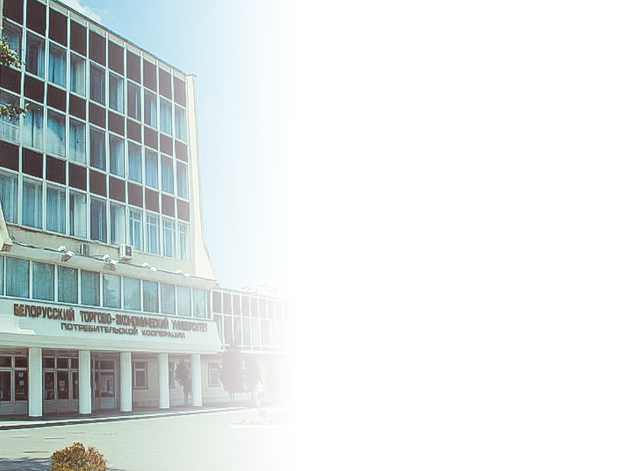
Белорусский торгово-экономический университет потребительской кооперации
I Межвузовская олимпиада
по иностранным языкам
среди студентов
экономических специальностей
Гомель 2015

Slide 2
Репрезентативность УВО
Белорусский торгово-экономический университет потребительской кооперации – 22 студента;
Гомельский государственный технический университет имени П.О.Сухого – 4 студента;
Белорусский государственный университет транспорта – 4 студента;
Гомельский государственный университет имени. Ф.Скорины – 4 студента;
Гомельский филиал международного университета «МИТСО» – 2 студента

Slide 3
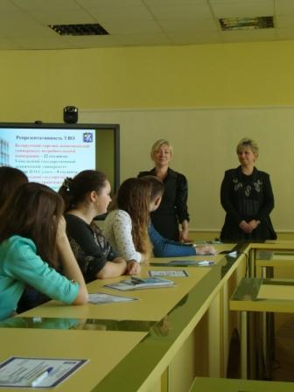
Приветственное слово
Сныткова Н.А., проректор по научной работе и инновациям,
к.э.н., доцент

Slide 4
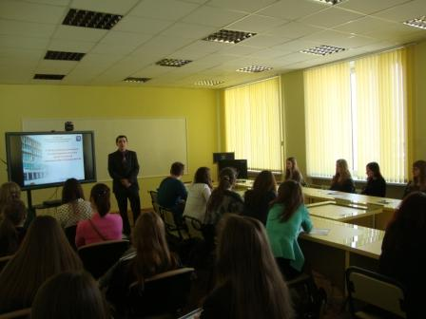
Приветственное слово
Бобович А.П.,
начальник отдела дистанционных образовательных технологий
и инноваций

Slide 5
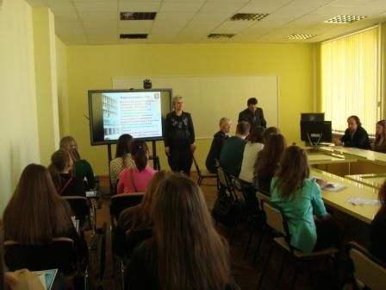
Приветственное слово
Вишневецкая Л.В.,
зав. кафедрой
иностранных языков, к.п.н.

Slide 6
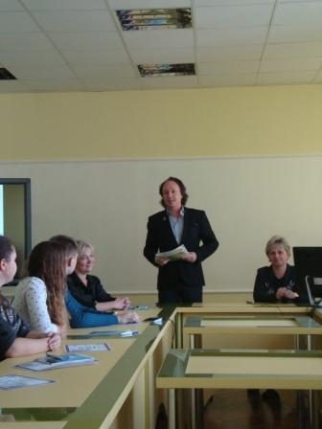
Приветственное слово
Коробкин А.З.,
зав. кафедрой
экономических
и правовых
дисциплин, к.э.н.

Slide 7
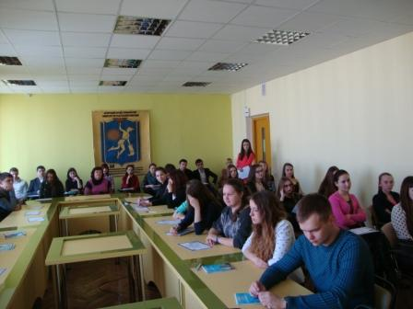
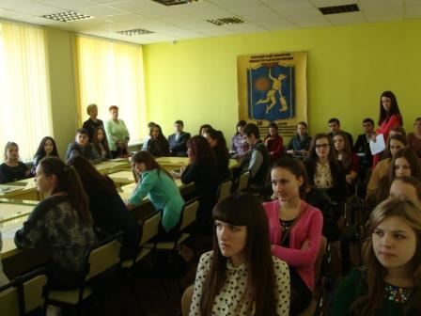
Умники и умницы☺

Slide 8
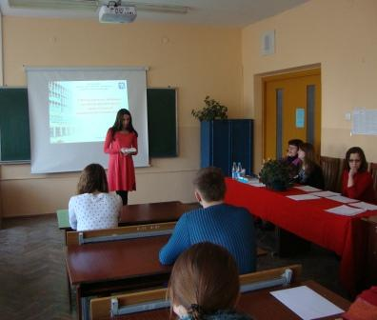
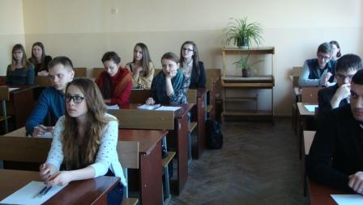
Заседание секций
Секция
английского языка

Slide 9
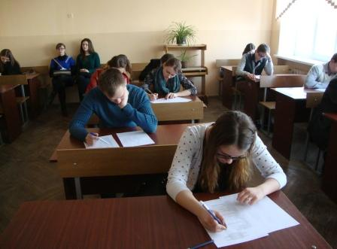
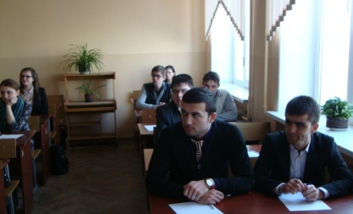
Секция
английского языка

Slide 10
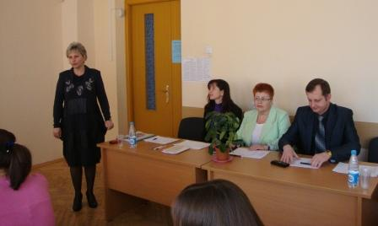
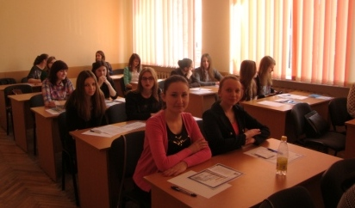
Заседание секций
Секция
немецкого языка

Slide 11
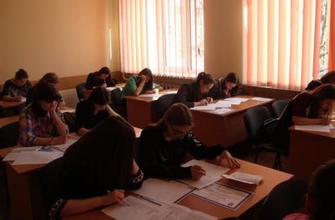
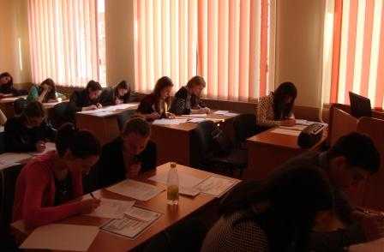
Секция
немецкого языка

Slide 12
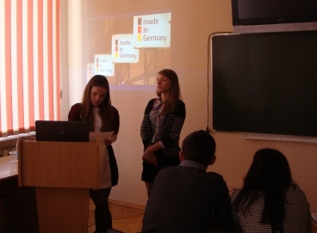
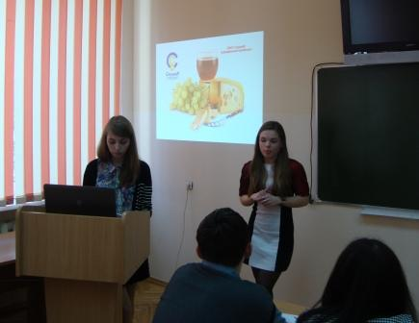
Do you speak English?
или
Sprechen Sie deutsch?

Slide 13
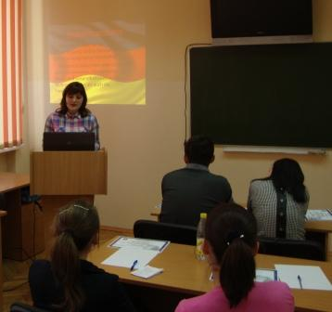
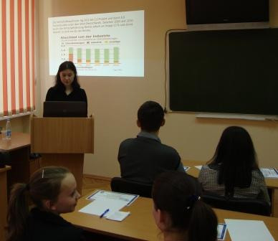

Slide 14
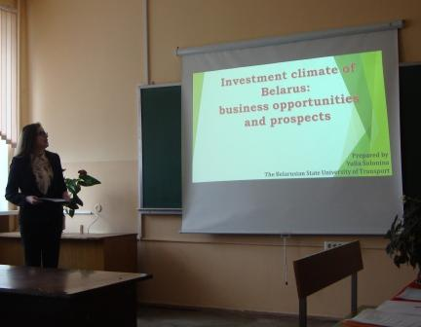
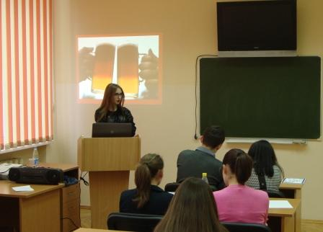

Slide 15
Результаты межвузовской олимпиады по иностранным языкам
среди студентов экономических специальностей г. Гомеля
Секция английского языка
Ф.И.О. | УО | Кол-во баллов | Место
Солонина Юлия Викторовна | БелГУТ | 30 | I
Будников Павел Олегович | БТЭУ | 29,5 | II
Высоцкий Алексей Витальевич | ГГУ им. Ф.Скорины | 28 | III
Вильчинский Ян Петрович | БТЭУ | 27,5 | IV
Пысина Анастасия Сергеевна | ГГТУ им. П.О.Сухого | 26 | V
Жевнова Анна Олеговна | ГГТУ им. П.О.Сухого | 26 | V
Костицына Анна Николаевна | БелГУТ | 26 | V
Громыко Светлана Николаевна | БТЭУ | 26 | V
Протченко Юлия Александровна | ГГУ им. Ф.Скорины | 26 | V
Дробышевская Анна Алексеевна | БТЭУ | 24 | VI
Холодный Виктор Николаевич | БТЭУ | 24 | VI
Акбаров Сухроб Субхонович | БТЭУ | 22 | VII
Фозилов Мехрочидин Шарифович | БТЭУ | 22 | VII
Журба Дарья Николаевна | БТЭУ | 21 | VIII
Груда Мария Александровна | МИТСО | 20 | IX
Милюкова Александра Валерьевна | МИТСО | 16 | X

Slide 16
Результаты межвузовской олимпиады по иностранным языкам
среди студентов экономических специальностей г. Гомеля
Секция немецкого языка
Ф.И.О. | УО | Кол-во баллов | Место
Завгородняя Елизавета Александровна | БелГУТ | 24,5 | I
Новикова Юлия Андреевна | БТЭУ | 24 | II
Борзых Елизавета Игоревна | БелГУТ | 23 | III
Аврамова Вероника Михайловна | БТЭУ | 22 | IV
Костюченко Мария Ивановна | БТЭУ | 22 | IV
Утлик Кристина Вячеславовна | БТЭУ | 21 | V
Медведик Оксана Сергеевна | ГГУ им. Ф.Скорины | 21 | V
Кудравец Виолетта Васильевна | ГГТУ им. П.О.Сухого | 20 | VI
Фомина Карина Александровна | БТЭУ | 20 | VI
Мурзич Екатерина Валентиновна | БТЭУ | 20 | VI
Родионова Светлана Федоровна | БТЭУ | 20 | VI
Сизова Вера Игоревна | БТЭУ | 20 | VI
Порташ Екатерина Сергеевна | БТЭУ | 19 | VII
Семенова Вероника Александровна | БТЭУ | 19 | VII
Подлужная Екатерина Павловна | ГГТУ им. П.О.Сухого | 18 | VIII
Болбас Вероника Геннадьевна | БТЭУ | 18 | VIII
Супроненко Ольга Васильевна | БТЭУ | 17 | IX
Коробцова Ирина Николаевна | ГГУ им. Ф.Скорины | 16 | X
Хавтур Евгений Викторович | БТЭУ | 15 | XI
Примаченко Дарья Николаевна | БТЭУ | 14 | XII

Slide 17
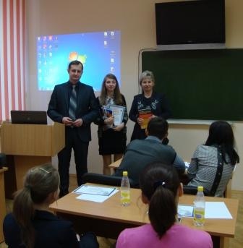
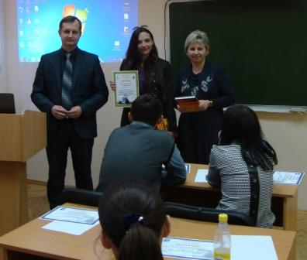
ПОЗДРАВЛЯЕМ ПОБЕДИТЕЛЕЙ!

Slide 18
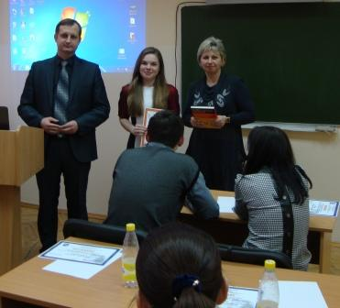
ПОЗДРАВЛЯЕМ ПОБЕДИТЕЛЕЙ!

Slide 19
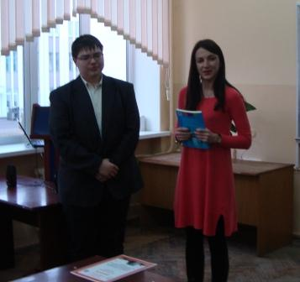
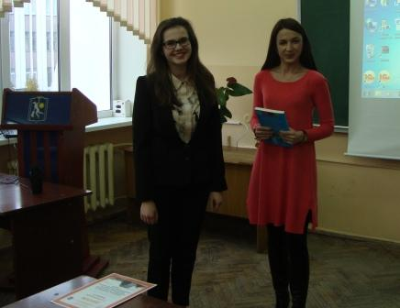
ПОЗДРАВЛЯЕМ ПОБЕДИТЕЛЕЙ!

